Slide 1

Ingeniería del Software I
FP-UNA · Licenciatura en Ciencias Informáticas (LCiK)
01 · APERTURA
Ingeniería de Software I
UNIDAD II – MODELOS DE DESARROLLO DE SOFTWARE Y DESARROLLO RÁPIDO DEL SOFTWARE
Prof. Lic. Guillermo Jacobo González Rodas Mst. PMP
01 / 47
Notes:
- **Desarrollo:** Presentar la Unidad II como el estudio de cómo se organiza y ejecuta el desarrollo de software: modelos tradicionales, métodos ágiles y su impacto en la calidad y los plazos.
Ejemplos: **Global Exchange (conductor):** un sistema de cambio de divisas necesita un proceso claro; el modelo elegido afecta cuándo y cómo se entrega valor. **Segundo contexto industrial:** en logística, la elección de un proceso determina si se entrega funcionalidad incremental o se espera a tener todo listo.
Reflexión docente: La unidad conecta teoría y práctica: comprender los modelos ayuda a justificar por qué un equipo trabaja de cierta manera.
Pregunta desafío: ¿por qué no basta con «programar y entregar»?
Respuestas posibles:
• Porque el software requiere planificación, diseño, verificación y mantenimiento.
• Porque los plazos, costos y calidad dependen de cómo se organice el trabajo.
• Porque sin proceso, los errores se descubren tarde y el retrabajo es costoso.
Advertencia: esta apertura contextualiza la unidad; aún no definimos modelos técnicos.

Slide 2
Ingeniería del Software I
FP-UNA · Licenciatura en Ciencias Informáticas (LCiK)
02 · OBJETIVOS
Objetivos
01
02
Entender diferencias entre métodos tradicionales y ágiles.
Conocer principios, prácticas y limitaciones de los MAs.
03
04
Entender cómo un enfoque impacta en la calidad.
Analizar condiciones bajo las cuales los MAs son efectivos.
02 / 47
Notes:
- **Desarrollo:** Los objetivos guían la unidad: comprender diferencias entre enfoques, conocer prácticas ágiles, evaluar su impacto en calidad y reconocer cuándo son efectivos.
Ejemplos: **Global Exchange (conductor):** ¿debemos usar cascada o ágil para construir el módulo de cambio de divisas? La respuesta depende del contexto. **Segundo contexto industrial:** un proyecto regulatorio puede exigir documentación extensa (cascada), mientras un prototipo de innovación puede beneficiarse de iteraciones cortas (ágil).
Reflexión docente: No existe un modelo «perfecto»; la elección depende del problema, el equipo y las restricciones.
Pregunta desafío: ¿qué factores determinan la elección de un modelo de proceso?
Respuestas posibles:
• La claridad de los requisitos al inicio.
• La estabilidad del equipo y la tecnología.
• Los plazos, costos y riesgos del proyecto.
Advertencia: los objetivos son evaluable; dominarlos es clave para el parcial.

Slide 3
Ingeniería del Software I
FP-UNA · Licenciatura en Ciencias Informáticas (LCiK)
03 · RECORRIDO
Contenido
Modelos Tradicionales
Métodos Ágiles
• Cascada
• Manifiesto Ágil
• Prototipación
• ASD
• Fases
• Scrum
• Espiral
• XP
• RUP
03 / 47
Notes:
- **Desarrollo:** La unidad se divide en dos bloques: modelos tradicionales (cascada, prototipación, fases, espiral, RUP) y métodos ágiles (ASD, Scrum, XP).
Ejemplos: **Global Exchange (conductor):** podemos empezar con cascada para definir la arquitectura y usar ágil para iterar funcionalidades. **Segundo contexto industrial:** en un sistema de turnos, el modelo tradicional puede funcionar para la infraestructura, pero ágil para la interfaz de usuario.
Reflexión docente: El contenido muestra que no hay una respuesta única; la profesionalidad está en elegir y justificar el enfoque adecuado.
Pregunta desafío: ¿por qué es importante conocer ambos enfoques?
Respuestas posibles:
• Porque en la práctica real se combinan elementos de ambos.
• Porque el cliente puede pedir un enfoque específico.
• Porque comprender las limitaciones de uno ayuda a valorar las fortalezas del otro.
Advertencia: el mapa anticipa temas; no reemplaza el desarrollo de cada sección.

Slide 4
Ingeniería del Software I
FP-UNA · Licenciatura en Ciencias Informáticas (LCiK)
04 · CONTEXTO
Ingeniería de Software
La calidad, metodologías y madurez de entornos siguen siendo temas de discusión.
Q
C
T
Calidad
Costos
Plazos
04 / 47
Notes:
- **Desarrollo:** La Ingeniería de Software busca equilibrar calidad, costos y plazos. Después de casi 40 años, estos siguen siendo desafíos abiertos.
Ejemplos: **Global Exchange (conductor):** un sistema de cambio de divisas debe ser preciso (calidad), accesible (costos) y rápido de entregar (plazos). **Segundo contexto industrial:** en un sistema bancario, un error de calidad puede costar millones; un retraso puede perder el mercado.
Reflexión docente: La tensión entre Q, C y T es inevitable; la profesión está en gestionar trade-offs, no en eliminarlos.
Pregunta desafío: ¿qué pasaría si ignoramos uno de los tres factores?
Respuestas posibles:
• Ignorar calidad → software con errores que cuesta más mantener.
• Ignorar costos → proyecto que quiebra o no se completa.
• Ignorar plazos → oportunidad perdida o cliente insatisfecho.
Advertencia: los factores Q, C, T están interconectados; no se pueden optimizar todos simultáneamente.

Slide 5
Ingeniería del Software I
FP-UNA · Licenciatura en Ciencias Informáticas (LCiK)
05 · ESENCIA
Dificultades en Producción de Software
01
02
Esencia
Complejidad
Complejidad, conformidad, invisibilidad y cambios.
Estructuras lógicas inherentemente complejas.
03
04
Conformidad
Cambios
Adaptarse a reglas y estándares.
Requisitos cambian constantemente.
05
Invisibilidad
Estructuras no visibles.
05 / 47
Notes:
- **Desarrollo:** Fred Brooks identificó la esencia del software: complejidad, conformidad, invisibilidad y variabilidad. Estas hacen que la producción sea intrínsecamente difícil.
Ejemplos: **Global Exchange (conductor):** un sistema de cambio de divisas tiene complejidad lógica (tasas, redondeo), conformidad (regulaciones), invisibilidad (lógica oculta) y cambios (nuevas monedas, regulaciones). **Segundo contexto industrial:** un ERP tiene miles de reglas de negocio que interactúan; un cambio puede romper otra funcionalidad.
Reflexión docente: Entender la esencia ayuda a por qué no existen soluciones mágicas; la ingeniería es necesaria porque el software es inherentemente difícil.
Pregunta desafío: ¿cuál de las cuatro esencias genera más problemas en un proyecto real?
Respuestas posibles:
• Complejidad → errores difíciles de encontrar.
• Cambios → retrabajo constante.
• Invisibilidad → malentendidos entre equipo y cliente.
Advertencia: estas no son excusas; son razones para aplicar ingeniería.

Slide 6
Ingeniería del Software I
FP-UNA · Licenciatura en Ciencias Informáticas (LCiK)
06 · DEFINICIÓN
Proceso de Software
“«Conjunto relacionado de actividades y tareas implicadas en el desarrollo y evolución de un sistema software»— Sommerville”
¿Por qué? Organizar trabajo, reducir riesgos.
¿Qué define? Actividades, métodos, herramientas.
📚 Sommerville, I. Ingeniería de Software, 7ª ed. Addison Wesley, 2005.
06 / 47
Notes:
- **Desarrollo:** Un proceso de software organiza actividades, métodos y herramientas. Sommerville lo define como el conjunto de actividades implicadas en desarrollo y evolución.
Ejemplos: **Global Exchange (conductor):** el proceso define cómo pasamos de la idea de cambiar divisas a un sistema funcionando. **Segundo contexto industrial:** en un hospital, el proceso define cómo se pasan requerimientos de privacidad a un sistema de historias clínicas.
Reflexión docente: Un proceso sin contexto puede ser burocracia; un proceso con contexto es una herramienta de gestión.
Pregunta desafío: ¿qué pasaría si no hubiera proceso alguno?
Respuestas posibles:
• Caos: cada persona trabaja a su manera.
• Duplicación de esfuerzos y conflictos.
• Difícil de medir, corregir o mejorar.
Advertencia: el proceso no es fin en sí mismo; sirve para producir software de calidad.

Slide 7
Ingeniería del Software I
FP-UNA · Licenciatura en Ciencias Informáticas (LCiK)
07 · CLASIFICACIÓN
Modelos de Procesos de Software
Tradicionales
Ágiles
• Cascada
• ASD
• Prototipación
• Scrum
• Fases
• XP
• Espiral
• RUP
07 / 47
Notes:
- **Desarrollo:** Los procesos se clasifican en tradicionales y ágiles. Los tradicionales son más planificados y documentados; los ágiles son más flexibles e iterativos.
Ejemplos: **Global Exchange (conductor):** podemos usar cascada para la arquitectura base y ágil para funcionalidades nuevas. **Segundo contexto industrial:** un sistema de facturación puede usar cascada para cumplir normativas y ágil para la interfaz.
Reflexión docente: No son opuestos; son herramientas distintas para contextos distintos.
Pregunta desafío: ¿cuándo elegiría tradicional vs. ágil?
Respuestas posibles:
• Tradicional: requisitos claros, regulaciones estrictas.
• Ágil: requisitos cambiantes, equipo pequeño, innovación.
• Combinación: partes estables con tradicional, partes nuevas con ágil.
Advertencia: la clasificación es útil pero no absoluta; existen híbridos.

Slide 8
Ingeniería del Software I
FP-UNA · Licenciatura en Ciencias Informáticas (LCiK)
08 · TRADICIONAL
Modelo en Cascada
El más antiguo: debe completarse un estado antes de comenzar el siguiente.
01 Análisis de Requerimientos
02 Diseño del Sistema
Características:
03 Diseño de Programas
• Secuencial y documentado.
04 Codificación
• Útil para visualizar el proceso.
05 Testing Unitario e Integrado
Problema:
06 Testing del Sistema
• No refleja la realidad.
07 Testing de Aceptación
• Errores se detectan tarde.
08 Operación y Mantención
08 / 47
Notes:
- **Desarrollo:** El modelo en cascada es secuencial: cada fase debe completarse antes de la siguiente. Es claro pero rígido.
Ejemplos: **Global Exchange (conductor):** podríamos definir todos los requisitos de cambio de divisas, luego diseñar, luego codificar. Pero si falta un requisito, el error se detecta tarde. **Segundo contexto industrial:** en un sistema de control aéreo, la documentación extensa puede ser necesaria, pero la cascada pura es riesgosa.
Reflexión docente: La cascada es buena para entender la secuencia lógica, pero peligrosa si se aplica rígidamente.
Pregunta desafío: ¿por qué la cascada no refleja la realidad?
Respuestas posibles:
• Porque los requisitos cambian durante el desarrollo.
• Porque los errores se descubren tarde.
• Porque el cliente no puede ver progreso hasta el final.
Advertencia: la cascada no es «mala»; es inadecuada para proyectos con alta incertidumbre.

Slide 9
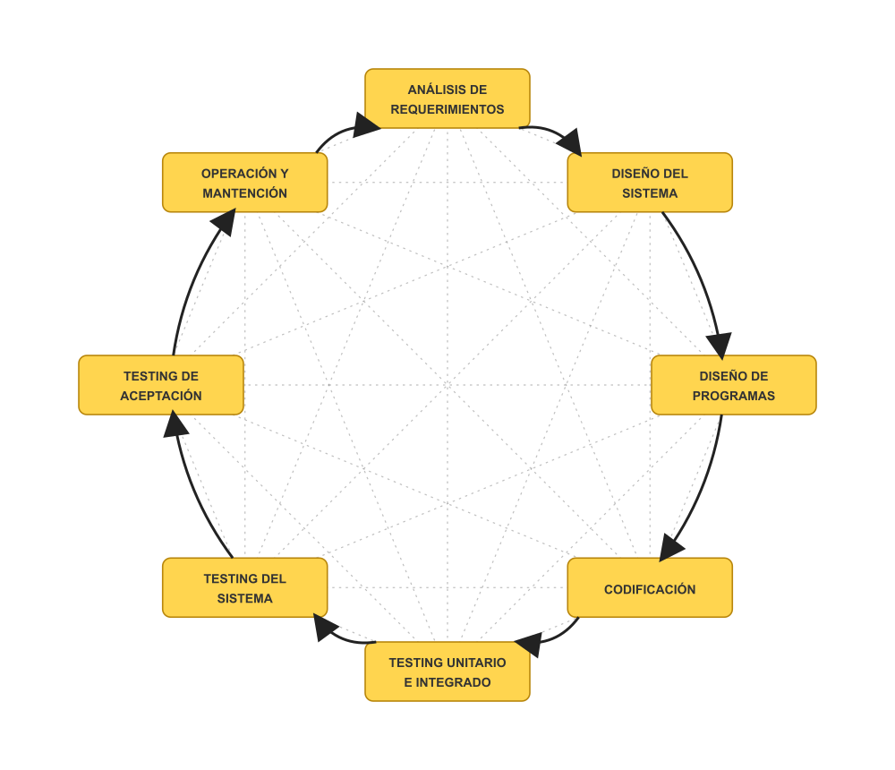
Ingeniería del Software I
FP-UNA · Licenciatura en Ciencias Informáticas (LCiK)
09 · EN LA PRÁCTICA
Modelo en Cascada
En la práctica…
Este diagrama muestra las fases en secuencia: desde requerimientos hasta mantenimiento. En la práctica, estas fases se superponen y los errores se retroalimentan: si en una fase posterior se detecta un error de requisitos, se debe retroceder a análisis y corregirlo, lo que genera retrabajo.
09 / 47
Notes:
- **Desarrollo:** Este diagrama muestra las fases en secuencia: desde requerimientos hasta mantenimiento. En la práctica, estas fases se superponen y los errores se retroalimentan.
Ejemplos: **Global Exchange (conductor):** primero definimos reglas de cambio, diseñamos la arquitectura, codificamos y probamos. Pero si en testing descubrimos un error de requisitos, debemos retroceder. **Segundo contexto industrial:** en un sistema de turnos, el testing de aceptación puede revelar que los requisitos no cubren todos los casos.
Reflexión docente: El diagrama es ideal; la realidad es cíclica. Los errores retroalimentan fases anteriores.
Pregunta desafío: ¿qué pasa si se detecta un error de requisitos en la fase de testing?
Respuestas posibles:
• Se debe retroceder a análisis, lo que genera retrabajo.
• El costo del cambio aumenta con cada fase.
• La cascada pura no maneja bien esta retroalimentación.
Advertencia: el diagrama es una simplificación; la realidad es más compleja.

Slide 10
Ingeniería del Software I
FP-UNA · Licenciatura en Ciencias Informáticas (LCiK)
10 · PROTOTIPO
Modelo de Prototipación
Ventajas:
Ideal cuando:
• Construcción rápida.
• Requisitos no claros.
• Visión común usuario-desarrollador.
• Retroalimentación temprana.
• Reduce riesgo.
10 / 47
Notes:
- **Desarrollo:** La prototipación construye versiones rápidas para validar ideas. Reduce riesgos al obtener retroalimentación temprana.
Ejemplos: **Global Exchange (conductor):** podríamos prototipar la interfaz de cambio de divisas para validar con el usuario antes de construir todo. **Segundo contexto industrial:** en un sistema de turnos, un prototipo puede mostrar cómo funciona la asignación automática.
Reflexión docente: El prototipo no es el producto final; es una herramienta de aprendizaje.
Pregunta desafío: ¿cuándo el prototipo puede ser contraproducente?
Respuestas posibles:
• Cuando el cliente lo confunde con el producto final.
• Cuando se invierte demasiado tiempo en el prototipo.
• Cuando no se valida con usuarios reales.
Advertencia: el prototipo debe ser descartable; no convertirlo en el producto sin diseñar.

Slide 11
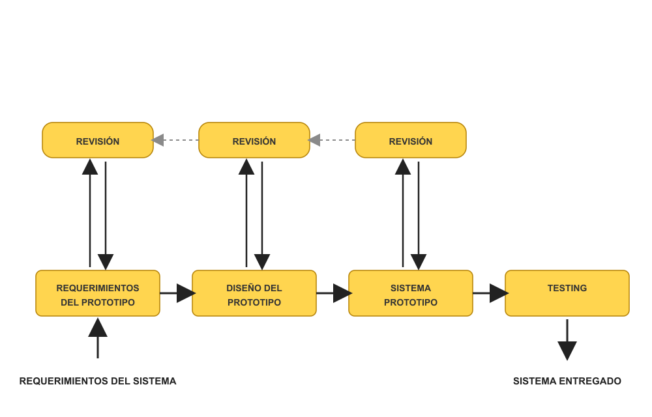
Ingeniería del Software I
FP-UNA · Licenciatura en Ciencias Informáticas (LCiK)
11 · FLUJO
Modelo de Prototipación
11 / 47
Notes:
- **Desarrollo:** El flujo de prototipación es cíclico: se diseña, construye, prueba y repite. El objetivo es refinar los requisitos antes del desarrollo completo.
Ejemplos: **Global Exchange (conductor):** prototipamos la pantalla de cambio, el usuario dice «falta el historial», refrescamos. **Segundo contexto industrial:** en un sistema de turnos, el prototipo puede mostrar cómo se asignan turnos; el usuario puede pedir filtros adicionales.
Reflexión docente: La iteración es clave; cada ciclo reduce la incertidumbre.
Pregunta desafío: ¿cuántas iteraciones son razonables?
Respuestas posibles:
• Las necesarias para clarificar requisitos, pero sin caer en perfeccionismo.
• Depende de la complejidad y del tiempo disponible.
• Siempre con un límite definido para evitar «scope creep».
Advertencia: el prototipo no reemplaza el diseño; lo prepara.

Slide 12
Ingeniería del Software I
FP-UNA · Licenciatura en Ciencias Informáticas (LCiK)
12 · INCREMENTAL
Modelo de Desarrollo en Fases
Hoy, el mercado no acepta grandes retardos.
Hay dos sistemas funcionando en paralelo:
Una forma de reducirlos es desarrollar en fases.
El de Producción. Usado por el Cliente.
El sistema se diseña de manera que pueda ser entregado por partes.
El de Desarrollo. La siguiente versión que reemplazará a la actual de Producción.
Así, el usuario tiene algo de funcionalidad, mientras se desarrolla el resto.
12 / 47
Notes:
- **Desarrollo:** El desarrollo en fases entrega el sistema en incrementos. El usuario obtiene funcionalidad temprana y puede dar retroalimentación.
Ejemplos: **Global Exchange (conductor):** Fase 1: consulta de tasas. Fase 2: operaciones básicas. Fase 3: reporting avanzado. **Segundo contexto industrial:** en un ERP, Fase 1: inventario. Fase 2: compras. Fase 3: contabilidad.
Reflexión docente: Las fases permiten aprender y ajustar, pero requieren una arquitectura que soporte incrementos.
Pregunta desafío: ¿qué riesgo tiene entregar en fases?
Respuestas posibles:
• Si la arquitectura no está bien diseñada, los incrementos pueden ser incompatibles.
• El cliente puede presionar por funcionalidades no planificadas.
• La integración entre fases puede ser costosa.
Advertencia: las fases no son «prototipos»; cada una debe ser una entrega estable.

Slide 13
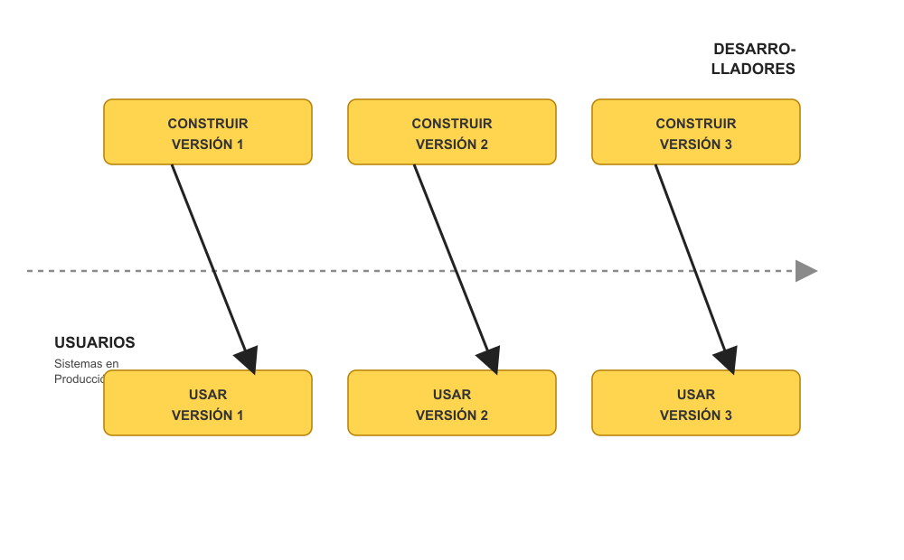
Ingeniería del Software I
FP-UNA · Licenciatura en Ciencias Informáticas (LCiK)
13 · EJEMPLO
Modelo de Desarrollo en Fases
13 / 47
Notes:
- **Desarrollo:** Este ejemplo muestra cómo el avance no es lineal: la fase 2 ya entrega el 60% del sistema.
Ejemplos: **Global Exchange (conductor):** Fase 1: consulta de tasas. Fase 2: operaciones de cambio (60% del valor). Fase 3: reporting y administración. **Segundo contexto industrial:** en un sistema de turnos, Fase 1: visualización de turnos. Fase 2: asignación automática. Fase 3: optimización y reportes.
Reflexión docente: El avance acumulativo permite priorizar lo más valioso primero.
Pregunta desafío: ¿cómo decidir qué funcionalidad va en cada fase?
Respuestas posibles:
• Por valor al usuario: lo más crítico primero.
• Por dependencias técnicas: lo que otros módulos necesitan.
• Por riesgo: lo más incierto se prueba temprano.
Advertencia: los porcentajes son orientativos; dependen del proyecto.

Slide 14
Ingeniería del Software I
FP-UNA · Licenciatura en Ciencias Informáticas (LCiK)
14 · ITERATIVO
Modelo en Espiral
Se combinan las actividades de desarrollo con Análisis de Riesgo.
El modelo es de tipo iterativo:
01 Planificación
02 Análisis de Riesgo
03 Ingeniería
04 Evaluación
En cada iteración, se evalúan las diferentes alternativas y se elige una.
Los gestores del proyecto intentan eliminar o minimizar el riesgo.
14 / 47
Notes:
- **Desarrollo:** El modelo espiral combina iteraciones con análisis de riesgo. Cada vuelta produce un prototipo más maduro.
Ejemplos: **Global Exchange (conductor):** cada iteración puede agregar una funcionalidad (consulta, operación, reporting) y evaluar riesgos (regulatorios, técnicos). **Segundo contexto industrial:** en un sistema de salud, cada iteración puede agregar un módulo (pacientes, turnos, facturación) y evaluar riesgos de privacidad.
Reflexión docente: El espiral es poderoso pero complejo; requiere experiencia en gestión de riesgos.
Pregunta desafío: ¿qué tipo de proyecto se beneficia más del espiral?
Respuestas posibles:
• Proyectos grandes y complejos con riesgos significativos.
• Proyectos donde los requisitos no están claros.
• Proyectos donde la calidad es crítica y los errores son costosos.
Advertencia: el espiral no es para todos; su complejidad puede ser excesiva para proyectos pequeños.

Slide 15
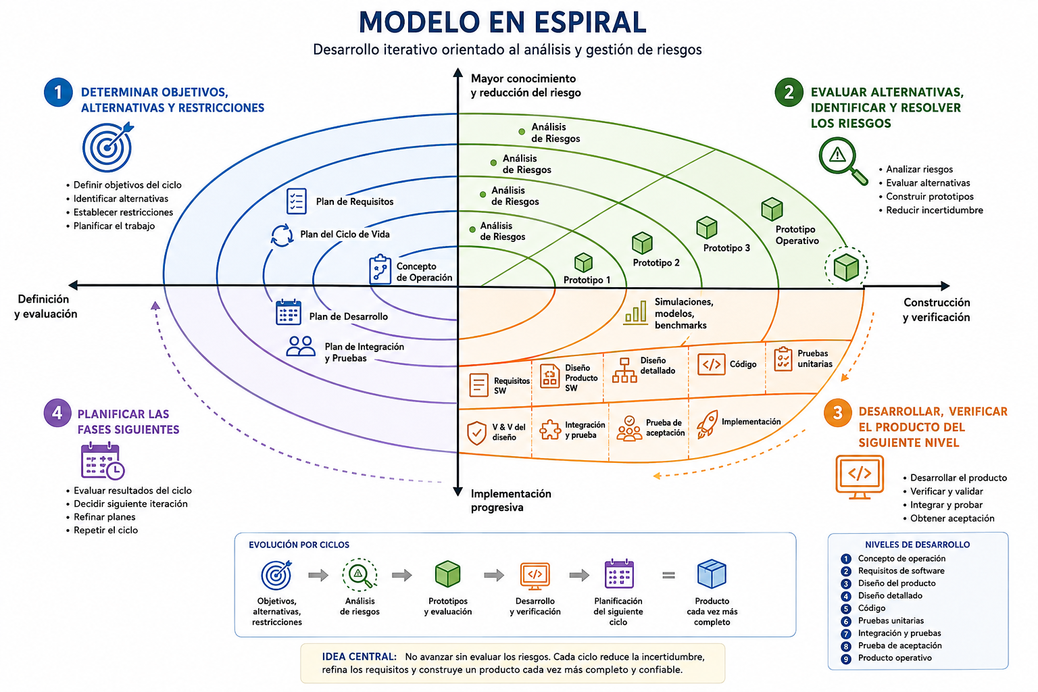
Ingeniería del Software I
FP-UNA · Licenciatura en Ciencias Informáticas (LCiK)
15 · VISUALIZACIÓN
Modelo en Espiral
15 / 47
Notes:
- **Desarrollo:** El diagrama espiral muestra iteraciones crecientes con análisis de riesgo en cada vuelta.
Reflexión docente: La espiral visualiza el concepto de iteración con riesgo.
Pregunta desafío: ¿cómo se relaciona el riesgo con la planificación?
Respuestas posibles:
• A mayor riesgo, más iteraciones iniciales.
• El análisis de riesgo guía la priorización.
• Cada iteración reduce la incertidumbre.
Advertencia: el diagrama es una representación conceptual; la práctica varía según el proyecto.

Slide 16
Ingeniería del Software I
FP-UNA · Licenciatura en Ciencias Informáticas (LCiK)
16 · FRAMEWORK
RUP – Rational Unified Process
Corresponde a un framework que puede ser usado para describir procesos de desarrollo específicos.
Cada ciclo de vida del software abarca 4 fases en el siguiente orden: concepción/planificación, elaboración, construcción y transición.
La esencia de RUP es la iteración, y cada iteración resulta en un entregable preferentemente ejecutable.
📚 Jacobson, I., Booch, G., Rumbaugh, J. The Unified Software Development Process. Addison-Wesley, 1999.
16 / 47
Notes:
- **Desarrollo:** RUP es un framework iterativo e incremental, orientado a arquitectura y controlado por riesgos.
Ejemplos: **Global Exchange (conductor):** cada fase de RUP puede entregar un incremento del sistema. **Segundo contexto industrial:** en un sistema bancario, RUP permite planificar iteraciones con análisis de riesgo regulatorio.
Reflexión docente: RUP no es un proceso rígido; es un marco adaptable.
Pregunta desafío: ¿cuándo usar RUP vs. Scrum?
Respuestas posibles:
• RUP para proyectos grandes con requisitos semi-estables.
• Scrum para equipos pequeños con requisitos cambiantes.
• Ambos pueden complementarse en organizaciones maduras.
Advertencia: RUP requiere madurez organizacional para implementarse correctamente.

Slide 17
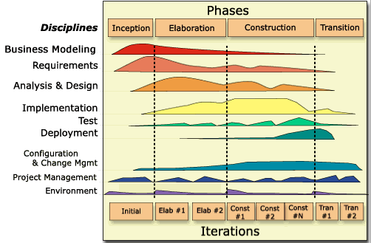
Ingeniería del Software I
FP-UNA · Licenciatura en Ciencias Informáticas (LCiK)
17 · DIAGRAMA
RUP – Rational Unified Process
17 / 47
Notes:
- **Desarrollo:** El diagrama RUP muestra las 4 fases y las disciplinas transversales.
Reflexión docente: RUP integra todas las disciplinas de desarrollo en cada fase.
Pregunta desafío: ¿qué disciplinas son transversales en RUP?
Respuestas posibles:
• Gestión de requisitos y diseño.
• Implementación y prueba.
• Despliegue y gestión de configuración.
Advertencia: el diagrama es una simplificación; RUP es más complejo en la práctica.

Slide 18
Ingeniería del Software I
FP-UNA · Licenciatura en Ciencias Informáticas (LCiK)
18 · LIMITACIONES
Problemas de los Modelos Tradicionales
01
02
Incumplimiento de los plazos de entrega.
Reducción de las funcionalidades previstas inicialmente.
03
04
Difícil adaptación a los cambios.
Excesiva documentación.
18 / 47
Notes:
- **Desarrollo:** Los modelos tradicionales tienen problemas comunes: retrasos, recortes, rigidez y burocracia.
Ejemplos: **Global Exchange (conductor):** si el mercado cambia, el modelo tradicional no puede adaptarse rápido. **Segundo contexto industrial:** en un proyecto gubernamental, la documentación extensa puede retrasar la entrega.
Reflexión docente: Estos problemas motivaron el surgimiento de los métodos ágiles.
Pregunta desafío: ¿cuál de estos problemas es más grave?
Respuestas posibles:
• Incumplimiento de plazos → pierde credibilidad.
• Reducción de funcionalidades → no resuelve la necesidad.
• Difícil adaptación → el producto queda obsoleto.
• Excesiva documentación → burocracia sin valor.
Advertencia: no todos los proyectos sufren todos estos problemas; depende del contexto.

Slide 19
Ingeniería del Software I
FP-UNA · Licenciatura en Ciencias Informáticas (LCiK)
19 · ORIGEN
Métodos Ágiles (MAs)
En febrero de 2001, tras una reunión celebrada en Utah-EEUU, nace el término «Ágil», aplicado al desarrollo de software. En esta reunión participaron un grupo de 17 expertos de la industria del software, incluyendo algunos de los creadores o impulsores de metodologías de software. Su objetivo fue esbozar los valores y principios que deberían permitir a los equipos desarrollar software rápidamente y respondiendo a los cambios que puedan surgir a lo largo del proyecto.
Se pretendía ofrecer una alternativa a los procesos de desarrollo de software tradicionales.
📚 Beck, K. et al. Manifesto for Agile Software Development. agilemanifesto.org, 2001.
19 / 47
Notes:
- **Desarrollo:** El Manifiesto Ágil nació en 2001 como respuesta a las limitaciones de los modelos tradicionales.
Ejemplos: **Global Exchange (conductor):** los métodos ágiles permiten adaptarse a cambios en tasas y regulaciones. **Segundo contexto industrial:** en un sistema de turnos, la agilidad permite ajustar prioridades según la demanda.
Reflexión docente: El ágil no es una moda; es una respuesta a problemas reales.
Pregunta desafío: ¿por qué 17 expertos sintieron la necesidad de crear un manifiesto?
Respuestas posibles:
• Porque los modelos tradicionales no resolvían todos los problemas.
• Porque la industria necesitaba un enfoque más flexible.
• Porque la colaboración y la adaptabilidad eran valores olvidados.
Advertencia: el manifiesto es un conjunto de valores, no una metodología específica.

Slide 20
Ingeniería del Software I
FP-UNA · Licenciatura en Ciencias Informáticas (LCiK)
20 · DEFINICIÓN
Métodos Ágiles
Las Metodologías Ágiles (MAs) son un conjunto de estrategias de desarrollo que promueven prácticas adaptativas, en lugar de predictivas, como las sugeridas por las Metodologías Tradicionales (MTs) de Desarrollo de Software.
Dicho de otra manera, promueven la adaptabilidad a los cambios por sobre el planeamiento estricto.
📚 Pressman, R. Ingeniería del Software: Un enfoque práctico, 7ª ed. McGraw-Hill, 2010. Cap. 2.
20 / 47
Notes:
- **Desarrollo:** Los MAs promueven adaptabilidad sobre predicción. Son estrategias que responden a los cambios en lugar de seguir un plan rígido.
Ejemplos: **Global Exchange (conductor):** si cambian las regulaciones, el equipo puede ajustar el desarrollo sin rehacer todo el plan. **Segundo contexto industrial:** en un sistema de e-commerce, los cambios en precios o productos se incorporan iteración a iteración.
Reflexión docente: La agilidad no es falta de proceso; es proceso adaptable.
Pregunta desafío: ¿qué diferencia hay entre «adaptarse al cambio» y «no tener plan»?
Respuestas posibles:
• Adaptarse implica un marco de trabajo; la falta de plan es caos.
• Los MAs tienen roles, actividades y herramientas definidas.
• La agilidad requiere disciplina, no improvisación.
Advertencia: la agilidad no elimina la necesidad de planificación; la transforma.

Slide 21
Ingeniería del Software I
FP-UNA · Licenciatura en Ciencias Informáticas (LCiK)
21 · MANIFIESTO
Métodos Ágiles
Según el manifiesto ágil se valora:
Al individuo y las interacciones del equipo sobre el proceso y las herramientas.
Software que funciona más que una buena documentación.
Colaboración con el cliente más que la negociación de un contrato.
Responder a los cambios más que seguir estrictamente un plan.
21 / 47
Notes:
- **Desarrollo:** El manifiesto ágil establece 4 valores fundamentales que guían los métodos ágiles.
Ejemplos: **Global Exchange (conductor):** preferimos reunirnos con el usuario que escribir 100 páginas de requisitos. **Segundo contexto industrial:** en un sistema de turnos, preferimos entregar funcionalidad que funcione que documentar todo el diseño.
Reflexión docente: Los valores no son absolutos; son preferencias cuando hay trade-offs.
Pregunta desafío: ¿qué valor les parece más importante y por qué?
Respuestas posibles:
• Individuos e interacciones, porque las personas hacen el software.
• Software funcionando, porque es la medida de progreso.
• Colaboración con el cliente, porque asegura que resolvamos el problema correcto.
• Respuesta al cambio, porque el mercado evoluciona.
Advertencia: los valores no eliminan la necesidad de documentación o planificación; los priorizan.

Slide 22
Ingeniería del Software I
FP-UNA · Licenciatura en Ciencias Informáticas (LCiK)
22 · INDIVIDUOS
Métodos Ágiles
Al individuo y las interacciones del equipo de desarrollo sobre el proceso y las herramientas.
La gente es el principal factor de éxito de un proyecto software. Es más importante construir un buen equipo que construir el entorno. Muchas veces se comete el error de construir primero el entorno y esperar que el equipo se adapte automáticamente. Es mejor crear el equipo y que éste configure su propio entorno de desarrollo en base a sus necesidades.
22 / 47
Notes:
- **Desarrollo:** El valor prioritario es las personas y sus interacciones. Un equipo coordinado puede resolver problemas que las herramientas no pueden.
Ejemplos: **Global Exchange (conductor):** un equipo que se comunica bien puede detectar errores de requisitos antes que una herramienta de gestión. **Segundo contexto industrial:** en un sistema de salud, la comunicación entre desarrolladores y médicos es clave para entender necesidades reales.
Reflexión docente: Las herramientas apoyan; las personas deciden.
Pregunta desafío: ¿qué pasa si un equipo tiene las mejores herramientas pero no se comunica?
Respuestas posibles:
• Se producen soluciones técnicamente correctas pero que no resuelven el problema.
• Se duplica esfuerzo porque no hay coordinación.
• Se pierden oportunidades de mejora que solo la colaboración revela.
Advertencia: individuos e interacciones no excluyen herramientas; las complementan.

Slide 23
Ingeniería del Software I
FP-UNA · Licenciatura en Ciencias Informáticas (LCiK)
23 · SOFTWARE
Métodos Ágiles
Desarrollar software que funciona más que conseguir una buena documentación.
La regla a seguir es no producir documentos a menos que sean necesarios de forma inmediata para tomar una decisión importante. Estos documentos deben ser breves y centrarse en lo fundamental.
23 / 47
Notes:
- **Desarrollo:** El software funcionando es la medida de progreso. La documentación tiene valor, pero no es el producto final.
Ejemplos: **Global Exchange (conductor):** preferimos entregar una funcionalidad de cambio que funcione que documentar todo el diseño antes de empezar. **Segundo contexto industrial:** en un sistema de turnos, un prototipo funcionando comunica más que 50 páginas de especificación.
Reflexión docente: La documentación excesiva puede convertirse en burocracia que nadie lee.
Pregunta desafío: ¿qué documentación es realmente necesaria?
Respuestas posibles:
• La que ayuda a tomar decisiones importantes.
• La que facilita la mantención y evolución del sistema.
• La que permite a nuevos miembros del equipo entender el sistema.
Advertencia: no documentar nada es tan peligroso como documentar todo; el equilibrio es clave.

Slide 24
Ingeniería del Software I
FP-UNA · Licenciatura en Ciencias Informáticas (LCiK)
24 · CLIENTE
Métodos Ágiles
La colaboración con el cliente más que la negociación de un contrato.
Se propone que exista una interacción constante entre el cliente y el equipo de desarrollo. Esta colaboración entre ambos será la que marque la marcha del proyecto y asegure su éxito.
24 / 47
Notes:
- **Desarrollo:** La colaboración continua con el cliente es fundamental. El cliente no es un demandante; es un colaborador.
Ejemplos: **Global Exchange (conductor):** el usuario de divisas participa en cada iteración, validando que el sistema resuelve sus necesidades reales. **Segundo contexto industrial:** en un sistema de turnos, los médicos y administradores participan en cada sprint para priorizar funcionalidades.
Reflexión docente: Un contrato sin colaboración puede entregar algo que nadie quiere usar.
Pregunta desafío: ¿qué pasa si el cliente no puede participar activamente?
Respuestas posibles:
• Se asigna un representante o proxy del cliente.
• Se incrementa la frecuencia de revisión con el cliente disponible.
• Se documentan supuestos y se validan temprano.
Advertencia: la colaboración requiere compromiso de ambas partes.

Slide 25
Ingeniería del Software I
FP-UNA · Licenciatura en Ciencias Informáticas (LCiK)
25 · CAMBIO
Métodos Ágiles
Responder a los cambios más que seguir estrictamente un plan.
La habilidad de responder a los cambios que puedan surgir a lo largo del proyecto (cambios en los requisitos, en la tecnología, en el equipo, etc.) determina también el éxito o fracaso del mismo.
Por lo tanto, la planificación no debe ser estricta sino flexible y abierta.
25 / 47
Notes:
- **Desarrollo:** La capacidad de adaptación es clave en entornos cambiantes. Un plan rígido puede convertirse en una camisa de fuerza.
Ejemplos: **Global Exchange (conductor):** si cambian las regulaciones financieras, el equipo puede ajustar el desarrollo sin rehacer todo el plan. **Segundo contexto industrial:** en un sistema de e-commerce, los cambios en precios o productos se incorporan sin esperar al siguiente release.
Reflexión docente: El plan es una guía, no una camisa de fuerza.
Pregunta desafío: ¿cómo planificar sin ser rígido?
Respuestas posibles:
• Planificar en iteraciones cortas con objetivos claros.
• Mantener un backlog priorizado que se ajuste con cada iteración.
• Aceptar que el plan inicial es una aproximación que se refinará.
Advertencia: la respuesta al cambio no es improvisación; es adaptación dentro de un marco.

Slide 26
Ingeniería del Software I
FP-UNA · Licenciatura en Ciencias Informáticas (LCiK)
26 · EQUILIBRIO
Agilidad vs. Proceso
En los últimos años distintos trabajos han investigado la relación entre modelos de procesos y métodos ágiles, observando lo siguiente:
01
02
El CMM/CMMI del SEI y XP pueden complementarse (enfocando aspectos de gestión vs. técnicos).
Los métodos ágiles coinciden con la esencia del mejoramiento de procesos bajo una interpretación menos literal (que CMMI, por ejemplo).
03
Los métodos ágiles enfatizan la gestión de proyectos, no la gestión de procesos.
26 / 47
Notes:
- **Desarrollo:** La agilidad y el proceso no son opuestos; son complementarios. CMM/CMMI y XP pueden coexistir.
Ejemplos: **Global Exchange (conductor):** usar Scrum para iterar pero mantener documentación mínima de arquitectura. **Segundo contexto industrial:** en una empresa que usa CMMI, puede adoptar prácticas ágiles en equipos de desarrollo sin cambiar todo el marco organizacional.
Reflexión docente: El equilibrio es contextual; no hay fórmula universal.
Pregunta desafío: ¿cómo encontrar el equilibrio adecuado?
Respuestas posibles:
• Evaluar el contexto: madurez del equipo, complejidad del proyecto, regulaciones.
• Experimentar con prácticas ágiles en un entorno controlado.
• Medir resultados y ajustar gradualmente.
Advertencia: no se puede copiar un enfoque de otra organización sin adaptarlo al contexto propio.

Slide 27
Ingeniería del Software I
FP-UNA · Licenciatura en Ciencias Informáticas (LCiK)
27 · REFLEXIÓN
Interrogantes
¿Resuelven los métodos ágiles todos los problemas?
¿Son aplicables a todo tipo de desarrollo?
¿Cuánta agilidad? ¿Cuánto proceso?
Desafío: encontrar un punto de equilibrio, un balance adecuado.
Desarrollos potenciales:
• Modelos ágiles balanceados para migración a la práctica industrial.
• Mecanismos y herramientas ágiles para selección, adaptación, implantación y adopción de métodos ágiles.
27 / 47
Notes:
- **Desarrollo:** Los métodos ágiles no son la solución universal. El desafío es encontrar equilibrio entre agilidad y proceso.
Ejemplos: **Global Exchange (conductor):** ¿es ágil para un sistema regulatorio? Depende del nivel de documentación requerido. **Segundo contexto industrial:** en un sistema de aviación, la agilidad puede ser limitada por regulaciones estrictas.
Reflexión docente: La profesionalidad está en elegir el enfoque adecuado, no en defender uno por defecto.
Pregunta desafío: ¿cuándo NO usar métodos ágiles?
Respuestas posibles:
• Cuando los requisitos son estables y las regulaciones exigen documentación extensa.
• Cuando el equipo no tiene experiencia o compromiso con la agilidad.
• Cuando el proyecto requiere certificaciones o auditorías específicas.
Advertencia: no hay respuesta única; depende del contexto.

Slide 28
Ingeniería del Software I
FP-UNA · Licenciatura en Ciencias Informáticas (LCiK)
28 · PRINCIPALES
Metodologías Ágiles
ASD
XP
SCRUM
Adaptive Software Development
Programación Extrema
28 / 47
Notes:
- **Desarrollo:** Las tres metodologías ágiles más conocidas: ASD, XP y Scrum. Cada una tiene fortalezas distintas.
Ejemplos: **Global Exchange (conductor):** Scrum para gestión, XP para prácticas de código, ASD para filosofía de desarrollo. **Segundo contexto industrial:** en una startup, puede usarse una combinación de las tres según la etapa del proyecto.
Reflexión docente: Cada metodología aporta algo distinto; se pueden combinar.
Pregunta desafío: ¿qué diferencia hay entre las tres?
Respuestas posibles:
• ASD es más filosofía que proceso detallado.
• XP se centra en prácticas técnicas de desarrollo.
• Scrum se centra en gestión de trabajo en equipo.
Advertencia: no se deben mezclar sin entender cada metodología.

Slide 29
Ingeniería del Software I
FP-UNA · Licenciatura en Ciencias Informáticas (LCiK)
29 · ASD
Adaptive Software Development (ASD)
Desarrollado por J. Highsmith en el año 2000.
La idea fundamental del ASD es:
“«Balancearse en el borde del Caos»”
Dicho de otra manera, buscar un equilibrio entre crear un ambiente que favorezca la creatividad e innovación, y administrar lo que se está haciendo.
📚 Highsmith, J. Adaptive Software Development: A Collaborative Approach to Managing Complex Systems. Addison-Wesley, 2000.
29 / 47
Notes:
- **Desarrollo:** ASD se basa en equilibrar creatividad y estructura. La filosofía es "balancearse en el borde del caos".
Ejemplos: **Global Exchange (conductor):** permitir innovación en la interfaz pero mantener reglas de negocio claras. **Segundo contexto industrial:** en un equipo de innovación, ASD permite experimentar sin perder el foco en el producto.
Reflexión docente: El caos controlado puede ser productivo cuando hay objetivos claros.
Pregunta desafío: ¿qué significa "borde del caos" en la práctica?
Respuestas posibles:
• Tener suficiente estructura para no perder el rumbo.
• Tener suficiente libertad para innovar.
• Encontrar el punto donde la creatividad se convierte en productividad.
Advertencia: ASD es más una filosofía que un conjunto de prácticas definidas.

Slide 30
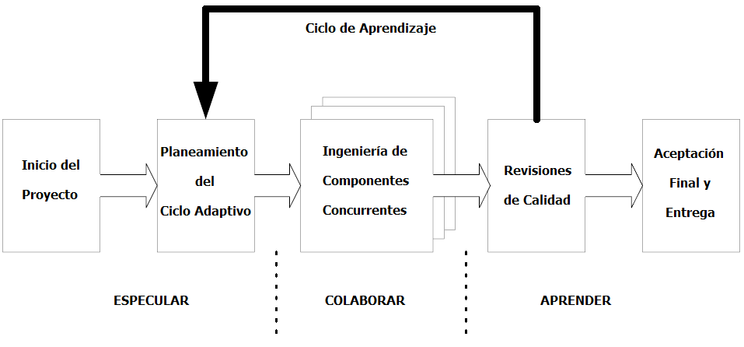
Ingeniería del Software I
FP-UNA · Licenciatura en Ciencias Informáticas (LCiK)
30 · DIAGRAMA
Proceso del ASD
30 / 47
Notes:
- **Desarrollo:** El diagrama ASD muestra el ciclo de Speculación, Colaboración y Aprendizaje.
Reflexión docente: ASD es más una filosofía que un proceso detallado; sus prácticas deben complementarse con otras metodologías.
Pregunta desafío: ¿cómo se aplicaría ASD en un proyecto real?
Respuestas posibles:
• Specular sobre qué construir, colaborar en equipo, aprender de cada iteración.
• Mantener flexibilidad para cambiar de dirección según la evidencia.
• Complementar con prácticas técnicas de XP o gestión de Scrum.
Advertencia: ASD no especifica prácticas concretas; necesita complementación.

Slide 31
Ingeniería del Software I
FP-UNA · Licenciatura en Ciencias Informáticas (LCiK)
31 · APLICACIÓN
Uso actual del ASD
Casi no es utilizado porque no se especifican en detalle las pautas (prácticas de desarrollo y gestión) que deben seguirse para su uso.
ASD puede ser utilizado, pero debe complementarse con otra metodología mejor definida.
Sin embargo, ASD provee conceptos sobre la filosofía misma de las MAs, con ideas sobre desarrollo de sistemas complejos, trabajo colaborativo y agilidad en la cultura administrativa.
31 / 47
Notes:
- **Desarrollo:** ASD es más filosofía que proceso detallado. No se utiliza solo porque falta especificación de prácticas.
Ejemplos: **Global Exchange (conductor):** usar filosofía ASD pero complementar con Scrum para gestión y XP para código. **Segundo contexto industrial:** en una empresa innovadora, ASD puede guiar la cultura mientras Scrum organiza el trabajo.
Reflexión docente: ASD aporta ideas valiosas, pero no es suficiente solo.
Pregunta desafío: ¿qué aporta ASD que otras metodologías no tienen?
Respuestas posibles:
• La filosofía de equilibrar creatividad y estructura.
• El enfoque en adaptación continua.
• La aceptación de la incertidumbre como parte del desarrollo.
Advertencia: ASD es un complemento, no un reemplazo de otras metodologías.

Slide 32
Ingeniería del Software I
FP-UNA · Licenciatura en Ciencias Informáticas (LCiK)
32 · INTRODUCCIÓN
Programación Extrema (XP)
Desarrollado por K. Beck en 1999.
Probablemente es la metodología ágil más conocida y utilizada en la actualidad.
XP es un conjunto de prácticas ya conocidas, pero combinadas de manera innovadora para lograr una nueva metodología.
Se la conoce como «Extrema» por el hecho de llevar cada una de sus prácticas a niveles extremos de aplicación.
📚 Beck, K. Extreme Programming Explained: Embrace Change. Addison-Wesley, 1999.
32 / 47
Notes:
- **Desarrollo:** XP es la metodología ágil más conocida y practicada. Combina prácticas conocidas de forma innovadora.
Ejemplos: **Global Exchange (conductor):** usar XP para desarrollo de código con testing continuo y programación en parejas. **Segundo contexto industrial:** en un equipo de desarrollo web, XP permite entregar funcionalidad de calidad rápidamente.
Reflexión docente: XP es pragmático: combina prácticas conocidas de forma efectiva.
Pregunta desafío: ¿por qué se llama "Extrema"?
Respuestas posibles:
• Porque lleva cada práctica al extremo de su recomendación.
• Porque combina múltiples prácticas de forma intensiva.
• Porque busca la máxima calidad posible en cada aspecto.
Advertencia: XP requiere disciplina y compromiso del equipo.

Slide 33
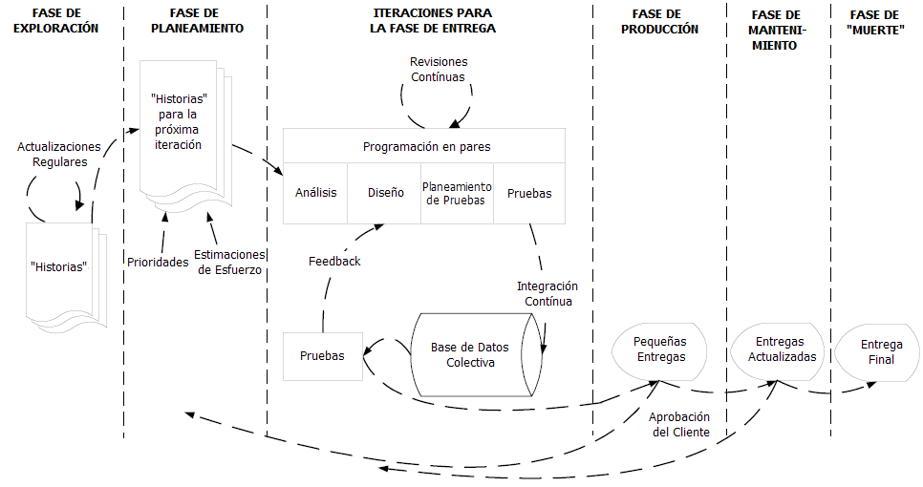
Ingeniería del Software I
FP-UNA · Licenciatura en Ciencias Informáticas (LCiK)
33 · DIAGRAMA
Programación Extrema (XP)
33 / 47
Notes:
- **Desarrollo:** El diagrama XP muestra las prácticas fundamentales y su relación.
Reflexión docente: XP se centra en la calidad del código y la colaboración del equipo.
Pregunta desafío: ¿cuáles son las prácticas más importantes de XP?
Respuestas posibles:
• Programación en parejas y testing continuo.
• Integración continua y refactorización.
• Diseño simple y propiedad colectiva del código.
Advertencia: el diagrama es una simplificación; XP tiene muchas más prácticas.

Slide 34
Ingeniería del Software I
FP-UNA · Licenciatura en Ciencias Informáticas (LCiK)
34 · PRÁCTICAS
Prácticas de Programación Extrema
01
02
Planificación incremental
Entregas pequeñas
Los requerimientos son grabados en tarjetas de Historia y las historias a ser incluidas en una versión son determinadas por el tiempo disponible y su prioridad relativa. Los desarrolladores desglosan estas historias en tareas de desarrollo.
El mínimo grupo de funcionalidades útiles que proveen valor al negocio son las que se desarrollan primero. Las versiones del sistema son frecuentes e incrementalmente adicionan funcionalidad a la primera versión.
03
04
Diseño simple
Desarrollo previamente probado
Solo el diseño necesario es llevado a cabo para cubrir los requerimientos.
Un plan de trabajo de unidades de pruebas automatizadas es utilizado para escribir pruebas para una nueva pieza de funcionalidad antes de que la misma sea implementada.
05
Refactorización
Se espera que todos los desarrolladores reinspeccionen continuamente tan pronto como mejoras al código sean identificadas. Esto mantiene el código simple y mantenible.
34 / 47
Notes:
- **Desarrollo:** XP define prácticas concretas para mejorar la calidad: programación en parejas, diseño simple, refactorización, testing continuo.
Ejemplos: **Global Exchange (conductor):** programación en parejas para lógica de cambio de divisas, testing continuo para validar reglas de negocio. **Segundo contexto industrial:** en un equipo de desarrollo móvil, las prácticas de XP permiten entregar actualizaciones frecuentes con calidad.
Reflexión docente: Las prácticas de XP son aplicables incluso fuera de XP.
Pregunta desafío: ¿qué práctica les parece más beneficiosa?
Respuestas posibles:
• Testing continuo, porque detecta errores temprano.
• Programación en parejas, porque mejora la calidad del código.
• Refactorización, porque mantiene el código limpio y mantenible.
Advertencia: las prácticas requieren compromiso y disciplina.

Slide 35
Ingeniería del Software I
FP-UNA · Licenciatura en Ciencias Informáticas (LCiK)
35 · PRÁCTICAS
Prácticas de Programación Extrema
06
07
Programación en pares
Propiedad colectiva
Los desarrolladores trabajan en pares chequeando el trabajo del otro y proveyendo soporte para que el trabajo sea siempre de buena calidad.
Los pares de desarrolladores trabajan en todas las áreas del sistema, de manera que no existan expertos en determinadas áreas. Todos son propietarios de todo el código y cualquiera puede cambiar cualquier cosa.
08
09
Integración continua
Ritmo sostenible
Tan pronto como el trabajo de una tarea se completa, es integrado dentro del sistema. Luego de cualquier integración, se prueban todas las unidades en el sistema.
Grandes cantidades de horas extras no son aceptables ya que el efecto red a menudo reduce la calidad del código y el tiempo medio de productividad.
10
Cliente presente
Un representante del usuario final del sistema (cliente) debería estar disponible a tiempo completo para el equipo de XP. En un proceso de XP, el cliente es un miembro del equipo de desarrollo, y es responsable por hacer llegar los requerimientos al equipo para su implementación.
35 / 47
Notes:
- **Desarrollo:** Más prácticas XP: integración continua, propiedad colectiva, código estándar, sistema metafórico.
Ejemplos: **Global Exchange (conductor):** integración continua para detectar errores temprano, propiedad colectiva para que cualquier desarrollador pueda mejorar el código. **Segundo contexto industrial:** en un equipo distribuido, el código estándar y la integración continua son fundamentales.
Reflexión docente: La propiedad colectiva reduce puntos ciegos y dependencias individuales.
Pregunta desafío: ¿qué pasa si nadie quiere compartir la propiedad del código?
Respuestas posibles:
• Se crea dependencia de personas clave.
• Se dificulta la mantención y evolución del sistema.
• Se pierden oportunidades de mejora por conocimiento disperso.
Advertencia: la propiedad colectiva requiere confianza y responsabilidad compartida.

Slide 36
Ingeniería del Software I
FP-UNA · Licenciatura en Ciencias Informáticas (LCiK)
36 · MERCADO
Uso actual de XP
El 38% del mercado «ágil» utiliza XP. Esto es gracias a que tiene bien definidas sus prácticas a lo largo de todo el proceso de desarrollo.
En la Agile Alliance se puede apreciar en el grupo de usuarios de MAs que existe una amplia mayoría de usuarios de XP.
36 / 47
Notes:
- **Desarrollo:** XP es la metodología ágil más utilizada en el mercado por sus prácticas bien definidas.
Ejemplos: **Global Exchange (conductor):** muchas empresas usan XP para desarrollo de software crítico donde la calidad es esencial. **Segundo contexto industrial:** en una consultancy de desarrollo, XP es el estándar por la previsibilidad de sus resultados.
Reflexión docente: La popularidad de XP se debe a su pragmatismo y resultados medibles.
Pregunta desafío: ¿por qué XP es más popular que otras metodologías ágiles?
Respuestas posibles:
• Porque tiene prácticas concretas y bien definidas.
• Porque produce resultados medibles en calidad y productividad.
• Porque es fácil de aprender y aplicar en equipos pequeños.
Advertencia: la popularidad no garantiza que sea la mejor opción para todos los contextos.

Slide 37
Ingeniería del Software I
FP-UNA · Licenciatura en Ciencias Informáticas (LCiK)
37 · INTRODUCCIÓN
SCRUM
La metodología SCRUM es la más utilizada por los equipos que apuestan por las metodologías ágiles.
Scrum es una manera de trabajar en equipo donde el resultado se produce de forma incremental; este resultado es un entregable.
Se establecen periodos cortos de trabajo en los que se sigue un mismo patrón; estos periodos se denominan sprints y son la base del método.
📚 Schwaber, K., Sutherland, J. The Scrum Guide. Scrum.org, 2020.
37 / 47
Notes:
- **Desarrollo:** Scrum es el marco ágil más utilizado para gestión de proyectos. Se basa en iteraciones cortas (sprints) y roles definidos.
Ejemplos: **Global Exchange (conductor):** usar Scrum para gestionar entregas incrementales de funcionalidades de cambio. **Segundo contexto industrial:** en un equipo de desarrollo de software empresarial, Scrum permite planificar y ejecutar en ciclos de 2 semanas.
Reflexión docente: Scrum no define cómo programar, sino cómo organizar el trabajo.
Pregunta desafío: ¿por qué Scrum es tan popular?
Respuestas posibles:
• Porque es simple de entender y aplicar.
• Porque produce resultados visibles en cada sprint.
• Porque crea ritmo y previsibilidad en el equipo.
Advertencia: Scrum requiere compromiso de todos los roles para funcionar.

Slide 38
Ingeniería del Software I
FP-UNA · Licenciatura en Ciencias Informáticas (LCiK)
38 · ACTIVIDADES
SCRUM - ACTIVIDADES
01
02
Sprint
Sprint planning
Período de tiempo fijo en el que se construye un incremento del producto.
Reunión al inicio del sprint para definir qué se hará y cómo.
03
04
Daily
Sprint Review
Reunión diaria breve para sincronizar el trabajo del equipo.
Revisión del incremento con los interesados al final del sprint.
05
Sprint Retrospective
Reunión para mejorar el proceso antes del siguiente sprint.
📚 Schwaber, K., Sutherland, J. The Scrum Guide. Scrum.org, 2020.
38 / 47
Notes:
- **Desarrollo:** Scrum define 5 actividades clave: Sprint, Planning, Daily, Review y Retrospective. Cada una tiene un propósito distinto.
Ejemplos: **Global Exchange (conductor):** cada sprint entrega funcionalidad de cambio de divisas; el Daily sincroniza al equipo; la Review valida con el cliente. **Segundo contexto industrial:** en un equipo de desarrollo web, las actividades de Scrum crean ritmo y visibilidad.
Reflexión docente: Las actividades de Scrum crean ritmo y visibilidad del progreso.
Pregunta desafío: ¿qué actividad es más importante y por qué?
Respuestas posibles:
• Sprint Planning, porque define qué se va a construir.
• Daily, porque mantiene al equipo sincronizado.
• Sprint Review, porque valida con el cliente.
• Retrospective, porque mejora el proceso continuamente.
Advertencia: todas las actividades son importantes; omitir una debilita el marco.

Slide 39
Ingeniería del Software I
FP-UNA · Licenciatura en Ciencias Informáticas (LCiK)
39 · HERRAMIENTAS
SCRUM - HERRAMIENTAS
Product Backlog
Sprint Backlog
Burn Down
Lista priorizada de requerimientos y funcionalidades del producto.
Conjunto de ítems del backlog seleccionados para el sprint en curso.
Gráfico que muestra el trabajo restante a lo largo del sprint.
📚 Schwaber, K., Sutherland, J. The Scrum Guide. Scrum.org, 2020.
39 / 47
Notes:
- **Desarrollo:** Scrum usa tres herramientas principales: Product Backlog (lista priorizada), Sprint Backlog (trabajo del sprint) y Burn Down (gráfico de progreso).
Ejemplos: **Global Exchange (conductor):** el Product Backlog lista todas las funcionalidades de cambio priorizadas por valor; el Burn Down muestra el avance diario. **Segundo contexto industrial:** en un equipo de desarrollo, el Sprint Backlog contiene las tareas del sprint actual.
Reflexión docente: Las herramientas de Scrum hacen visible el progreso y las prioridades.
Pregunta desafío: ¿qué pasa si el Product Backlog no está priorizado?
Respuestas posibles:
• El equipo trabaja en lo que parece urgente, no en lo más valioso.
• Se pierde tiempo en funcionalidades de bajo impacto.
• El cliente pierde confianza en el equipo.
Advertencia: las herramientas sin disciplina no funcionan.

Slide 40
Ingeniería del Software I
FP-UNA · Licenciatura en Ciencias Informáticas (LCiK)
40 · ROLES
SCRUM - ROLES
Product Owner
Scrum Master
Team
Define y prioriza los ítems del Product Backlog.
Facilita el proceso y elimina impedimentos del equipo.
Equipo de desarrollo autoorganizado que construye el incremento.
📚 Schwaber, K., Sutherland, J. The Scrum Guide. Scrum.org, 2020.
40 / 47
Notes:
- **Desarrollo:** Scrum define tres roles: Product Owner (define qué construir), Scrum Master (facilita y remueve obstáculos) y Team (construye el producto).
Ejemplos: **Global Exchange (conductor):** el Product Owner prioriza funcionalidades de cambio; el Scrum Master facilita las reuniones; el Team implementa. **Segundo contexto industrial:** en un equipo de desarrollo, cada rol tiene responsabilidades claras que evitan conflictos.
Reflexión docente: Los roles de Scrum crean claridad y responsabilidad.
Pregunta desafío: ¿qué pasa si el Product Owner no está disponible?
Respuestas posibles:
• El equipo pierde dirección y prioridades.
• Se toman decisiones sin contexto del negocio.
• El sprint puede producir algo que nadie necesita.
Advertencia: todos los roles son esenciales; no se pueden omitir.

Slide 41
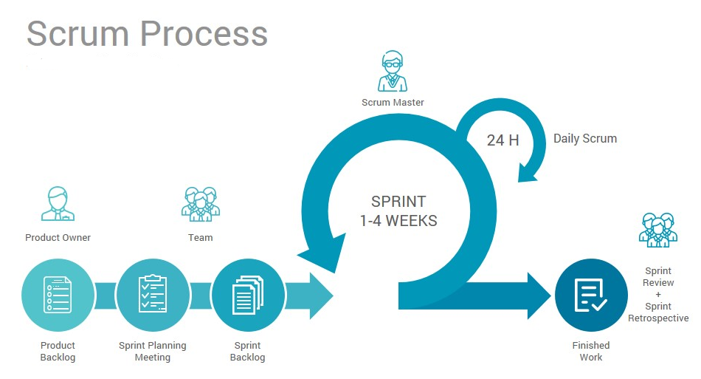
Ingeniería del Software I
FP-UNA · Licenciatura en Ciencias Informáticas (LCiK)
41 · DIAGRAMA
SCRUM
41 / 47
Notes:
- **Desarrollo:** El diagrama muestra el ciclo de Scrum con roles, actividades y herramientas.
Reflexión docente: Scrum es un marco completo para gestión ágil que integra roles, actividades y herramientas.
Pregunta desafío: ¿cómo se integran los roles, actividades y herramientas en Scrum?
Respuestas posibles:
• El Product Owner llena el Product Backlog.
• El Team selecciona trabajo del Sprint Backlog en el Planning.
• El Scrum Master facilita las actividades y remueve obstáculos.
• El Burn Down muestra el avance del Sprint.
Advertencia: el diagrama es una simplificación; Scrum tiene más matices en la práctica.

Slide 42
Ingeniería del Software I
FP-UNA · Licenciatura en Ciencias Informáticas (LCiK)
42 · MERCADO
Uso actual de SCRUM
Después de XP, Scrum es uno de los enfoques ágiles más utilizados, pero aún lejos de XP.
A nivel de investigación, se están realizando esfuerzos para integrar XP y Scrum, argumentando que Scrum provee un marco de gestión del proyecto sobre las prácticas bien definidas de XP.
42 / 47
Notes:
- **Desarrollo:** Scrum y XP se complementan: Scrum para gestión, XP para prácticas de código.
Ejemplos: **Global Exchange (conductor):** usar Scrum para sprints y XP para programación en parejas y testing continuo. **Segundo contexto industrial:** en una empresa de desarrollo, la combinación Scrum+XP es muy efectiva para entregar calidad rápidamente.
Reflexión docente: La integración de Scrum y XP es un área activa de investigación y práctica.
Pregunta desafío: ¿por qué se buscan combinar Scrum y XP?
Respuestas posibles:
• Scrum aporta gestión; XP aporta prácticas técnicas.
• Juntos cubren más aspectos del desarrollo de software.
• La combinación produce resultados mejores que cada uno por separado.
Advertencia: combinar metodologías requiere entender cada una por separado.

Slide 43
Ingeniería del Software I
FP-UNA · Licenciatura en Ciencias Informáticas (LCiK)
43 · FORTALEZAS
Ventajas de las MAs
01
02
Iteraciones en ciclos cortos que permiten correcciones y verificaciones más rápidamente.
Límites de tiempo para cada ciclo de dos a ocho semanas.
03
04
Adaptable al surgimiento de nuevos riesgos.
Orientación hacia las personas.
05
Estilo de trabajo en equipo.
43 / 47
Notes:
- **Desarrollo:** Los MAs tienen ventajas claras: iteraciones cortas, adaptabilidad, orientación a personas y trabajo en equipo.
Ejemplos: **Global Exchange (conductor):** entregar funcionalidad de cambio cada 2 semanas, adaptarse a cambios de regulaciones, trabajar en equipo con el usuario. **Segundo contexto industrial:** en un equipo de desarrollo ágil, las ventajas se traducen en mayor satisfacción del cliente y mejor calidad.
Reflexión docente: Las ventajas son reales, pero requieren disciplina y compromiso.
Pregunta desafío: ¿cuál es la ventaja más importante?
Respuestas posibles:
• Iteraciones cortas, porque permiten aprender rápido.
• Adaptabilidad, porque el mercado cambia constantemente.
• Orientación a personas, porque el software lo hacen las personas.
Advertencia: las ventajas no se obtienen automáticamente; requieren práctica.

Slide 44
Ingeniería del Software I
FP-UNA · Licenciatura en Ciencias Informáticas (LCiK)
44 · LIMITACIONES
Desventajas de las MAs
01
02
Su filosofía de poder adaptarse al cambio en vez de seguir estrictamente un plan, puede llevar al caos en el proceso de desarrollo.
Difícil de mantener el interés de los clientes que participan en el proceso de desarrollo.
03
04
Definir las prioridades de los cambios pueden ser difíciles de establecer cuando existen múltiples personas o empresas involucradas en el proyecto.
El hecho de mantener la simplicidad significa un trabajo extra.
05
La definición de los contratos puede ser un problema.
44 / 47
Notes:
- **Desarrollo:** Los MAs también tienen desventajas: riesgo de caos, dificultad para mantener interés del cliente, priorización compleja, no apto para requisitos estables.
Ejemplos: **Global Exchange (conductor):** si el cliente no participa activamente, el ágil puede perder el rumbo. **Segundo contexto industrial:** en un proyecto gubernamental con requisitos estables, un enfoque ágil puede ser ineficiente.
Reflexión docente: Los MAs no son para todos los contextos; conocer sus limitaciones es clave.
Pregunta desafío: ¿cómo mitigar estas desventajas?
Respuestas posibles:
• Establecer un marco claro de trabajo (como Scrum) para evitar el caos.
• Comprometer al cliente con reuniones regulares y revisiones.
• Usar herramientas de priorización como el Product Backlog.
• Combinar con prácticas documentales cuando sea necesario.
Advertencia: las desventajas no invalidan los MAs; indican cuándo usarlos con precaución.

Slide 45
Ingeniería del Software I
FP-UNA · Licenciatura en Ciencias Informáticas (LCiK)
45 · SÍNTESIS
Métodos Ágiles
Metodologías Ágiles vs. Metodologías Tradicionales
Ágiles
Tradicionales
Basadas en heurísticas provenientes de producción de código
Basadas en normas provenientes de estándares seguidos por el entorno de desarrollo
Especialmente preparados para cambios durante el proyecto
Cierta resistencia a los cambios
Impuestas internamente (por el equipo)
Impuestas externamente
Proceso menos controlado, con pocos principios
Proceso mucho más controlado, con numerosas normas
Generalmente no existe un contrato tradicional, o al menos es bastante flexible
Existe un contrato prefijado
El cliente es parte del equipo de desarrollo
El cliente interactúa con el equipo de desarrollo mediante reuniones
Grupos pequeños (< 10 integrantes) y trabajando en el mismo sitio
Grupos grandes y posiblemente distribuidos
Menos énfasis en la arquitectura del software
La arquitectura del software es esencial y se expresa mediante modelos
45 / 47
Notes:
- **Desarrollo:** Los métodos ágiles son una respuesta válida pero no universal a las limitaciones de los modelos tradicionales.
Ejemplos: **Global Exchange (conductor):** usar ágil para funcionalidades nuevas, tradicional para arquitectura estable. **Segundo contexto industrial:** en una empresa madura, combinar ágil y tradicional según el contexto del proyecto.
Reflexión docente: La profesionalidad está en elegir el enfoque adecuado para cada situación.
Pregunta desafío: ¿cómo decidir qué enfoque usar?
Respuestas posibles:
• Analizar el contexto: requisitos, equipo, regulaciones, plazos.
• Experimentar con ambos enfoques y medir resultados.
• Consultar con expertos y aprender de la experiencia.
Advertencia: no hay respuesta única; depende del proyecto y la organización.

Slide 46
Ingeniería del Software I
FP-UNA · Licenciatura en Ciencias Informáticas (LCiK)
46 · CIERRE
Conclusiones
Las ventajas de las MAs proveen un marco de trabajo aplicable a entornos de desarrollo de software que no tienen definidos sus procesos (o lo tienen vagamente), en el área de desarrollo mismo como en el área de aseguramiento de la calidad del producto.
Como las MAs se ajustan a sistemas de pequeño y mediano porte, o productos PC, las mismas se adecuan al tipo de proyectos que se desarrollan habitualmente en la región.
46 / 47
Notes:
- **Desarrollo:** Las conclusiones resumen los aportes de los MAs: marco aplicable, bueno para organizaciones en maduración, adecuado para proyectos de pequeño y mediano tamaño.
Ejemplos: **Global Exchange (conductor):** el equilibrio entre ágil y tradicional es clave para el éxito del proyecto. **Segundo contexto industrial:** una startup puede beneficiarse mucho de los MAs por su flexibilidad y rapidez.
Reflexión docente: La unidad muestra que no hay respuestas absolutas; la profesionalidad está en adaptar el enfoque al contexto.
Pregunta desafío: ¿qué llevarían de esta unidad a su práctica profesional?
Respuestas posibles:
• Conocer ambos enfoques para elegir el adecuado.
• Entender que la agilidad requiere disciplina.
• Valorar la colaboración y la adaptabilidad.
Advertencia: las conclusiones son generales; cada proyecto requiere análisis específico.

Slide 47
Ingeniería del Software I
FP-UNA · Licenciatura en Ciencias Informáticas (LCiK)
47 · CIERRE
Muchas gracias
PREGUNTAS
47 / 47
Notes:
- **Desarrollo:** Cierre de la clase y apertura a preguntas.
Ejemplos: **Global Exchange (conductor):** ¿qué modelo usarían para el sistema de cambio de divisas? **Segundo contexto industrial:** ¿cómo aplicarían lo aprendido en un proyecto real?
Reflexión docente: Las preguntas revelan qué conceptos necesitan refuerzo.
Pregunta desafío: ¿qué duda les queda después de esta clase?
Respuestas posibles:
• ¿Cuándo usar un modelo u otro?
• ¿Cómo implementar Scrum o XP en la práctica?
• ¿Cómo equilibrar agilidad y proceso?
Advertencia: las preguntas son oportunidades de aprendizaje; no las dejen pasar.

